Slide 1
TIEMPOS DE CAMBIO: TRANSPARENCIA Y EDUCACIÓN DE CALIDAD
¿ALIADOS ESTRATÉGICOS?
Comisionada Blanca Lilia Ibarra Cadena
Abril 2019

Slide 2
Valioso estudio sobre el sistema educativo nacional que analiza y sistematiza cuidadosamente la información pública.
Se buscó conocer si lo que las autoridades educativas están informando, es efectivo para cumplir con su obligación de difundir información relacionada con su gestión, y para conocer los resultados de la reforma educativa de 2012.
Reflexión sobre la vinculación en las agendas públicas, y la instrumentación de la transparencia y el acceso a la información como catalizadores y soportes de reformas.
Diagnóstico indispensable para la retroalimentación y la reflexión, un insumo para la reformulación de las políticas educativas.

Slide 3
Retos para incrementar la calidad y el alcance de la educación:
Dimensión y capacidad del sistema.
La capacidad institucional para proveer y regular los servicios educativos.
Altos índices de pobreza y desigualdad.
*Prevalencia de factores sistémicos y estructurales, tales como los esquemas sindicales, la inseguridad, y los contextos familiares.

Slide 4
En México:
36.6 millones de alumnas y alumnos.
2.1 millones de maestros.
258 mil escuelas.
40 millones de niños, niñas y adolescentes.
20.7 millones viven en pobreza, y
4 millones en pobreza extrema.
Informe “Los derechos de la infancia y la adolescencia en México” de la UNICEF
SEP ESTADISTICAS SOBRE EL CICLO ESCOLAR 2018-2019

Slide 5
Acceso a la Información
Transparencia
Rendición de cuentas
Catalizadores y soportes de reformas. En el contexto de la educación, capaces de producir sinergias para trasformar la realidad educativa, estos conceptos son instrumentos para transformar el sistema entre gobernantes y gobernados.

Slide 6
La información pública:
Incentiva y fortalece el conocimiento y el ejercicio de los derechos humanos.
Propicia el conocimiento del desempeño de las autoridades, permitiendo así el seguimiento y monitoreo de las acciones del gobierno.
Favorece la participación ciudadana informada, que de sustento a las exigencias sociales.
Promueve una mejora en la calidad del servicio público.
Imagen InfoDF

Slide 7
Tomar Conciencia
Información
Información para una
ciudadanía más inteligente.
Participar
Evaluar y decidir

Slide 8
En el ámbito educativo, la información pública representa un insumo para evaluar los alcances de la reforma educativa
Educación
Transparencia
La educación y el acceso a la información son aliados estratégicos para el cumplimiento de la agenda.

Slide 9
Vigilantes de que se transparente la información:

Slide 10
Todo aquél que ejerce recursos públicos está obligado a rendir cuentas, a informar sobre el uso y destino de esos recursos.

Slide 11
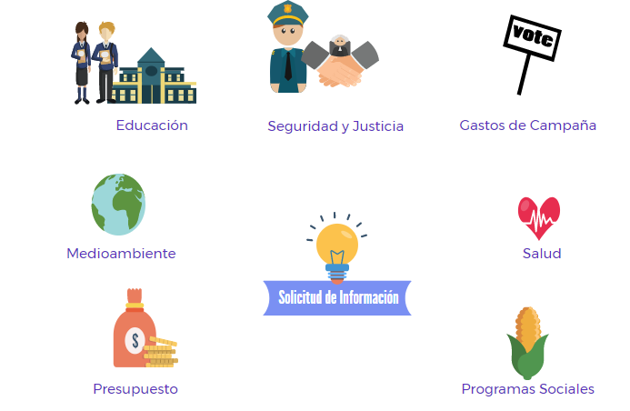

Slide 12
Transparencia en la educación:
RRA 4035/18 interpuesto en contra del Instituto Nacional de Evaluación de la Educación
Se solicitó el contenido del Examen de Calidad y Logro Educativo de la sección de matemáticas aplicados a los alumnos de tercer grado de secundaria, durante los años 2005, 2008 y 2012.
En respuesta, el INEE entregó una liga electrónica que no contenía la información solicitada, motivo por el cual el solicitante presentó un recurso de revisión.
El Pleno del INAI revocó la respuesta del Instituto Nacional para la Evaluación de la Educación y le instruyó a realizar una búsqueda exhaustiva de los documentos, en todas las unidades que pudieran contar con dicha información, así como entregarla al ciudadano.

Slide 13
Transparencia en la educación:
RRA 0650/18 interpuesto en contra de la Universidad Autónoma Metropolitana.
Se requirió información sobre el proceso de selección de los posgrados de la División de Ciencias y Artes para el Diseño.
El número de candidatos inscritos y aceptados, la descripción del proceso de selección, el protocolo, modelo y porcentajes de evaluación, una lista de docentes de cada programa, así como, los porcentajes alcanzados de los todos los candidatos.
En respuesta, se informó los programas que se ofertaron en el proceso de selección, el número de candidatos inscritos a cada uno, la descripción de los procesos de selección, protocolo de evaluación, la lista de aprobados y no aprobados detallado por posgrado, además de la lista de docentes que forman parte de sus programas.
El particular manifestó su inconformidad aludiendo que no se había hecho referencia a los porcentajes y resultados obtenidos en el proceso de evaluación.
El Pleno del INAI consideró procedente MODIFICAR la respuesta del sujeto y se le instruyó a realizar una búsqueda exhaustiva a fin de entregar lo requerido por el particular en su recurso,

Slide 14
TRANSPARENCIA PROACTIVA:
Información adicional o complementaria, que las autoridades publicitan, difunden y dan a conocer, y que está encaminada a generar conocimiento público útil y claro para la sociedad.

Slide 15
Universidad autónoma de baja california

Slide 16
LOS UNIVERSITARIOS COMO ACTORES DE CAMBIO

Slide 17
Blanca Lilia Ibarra Cadena
@bl_Ibarra
www.blancaliliaibarra.mx
blanca.ibarra@inai.org.mx

